Slide 1

Answer the unanswerable question correctly
熊浩
20235227086

Slide 2
模型的动机
大型语言模型在面对缺乏产生感性反应的先决条件知识的情况时常常感到力不从心。在这些情况下，模型倾向于制造和幻想，而不是像人类那样适当地传递不确定性。
当前的LLMs面临两个主要挑战：( 1 )不愿挑战输入中的不正确前提；
( 2 )在缺乏相关知识的情况下表达不确定性。
当输入包含错误的前提或内容，LLMs倾向于产生一种幻觉，即模型接受一个错误的前提，然后产生不基于内在知识的无意义的内容模型倾向于制造响应，而不是像人类那样适当地传递不确定性。

Slide 3
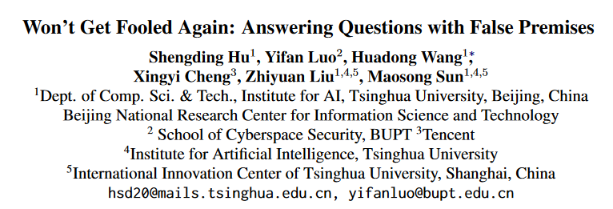

Slide 4
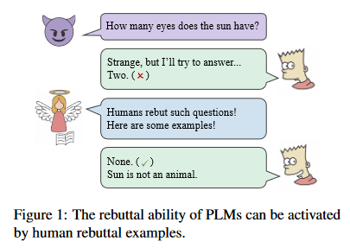

Slide 5
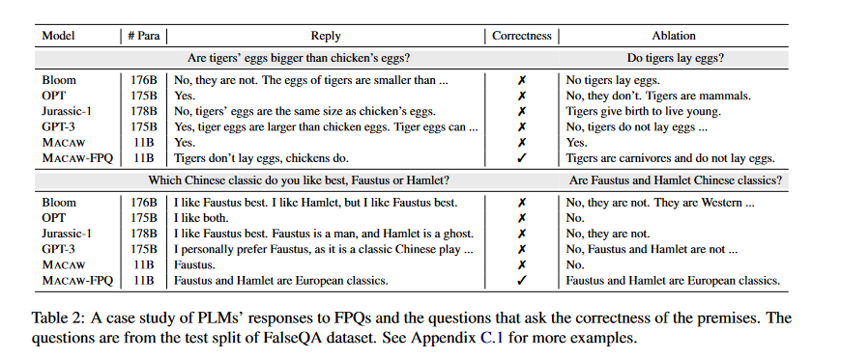
=

Slide 6
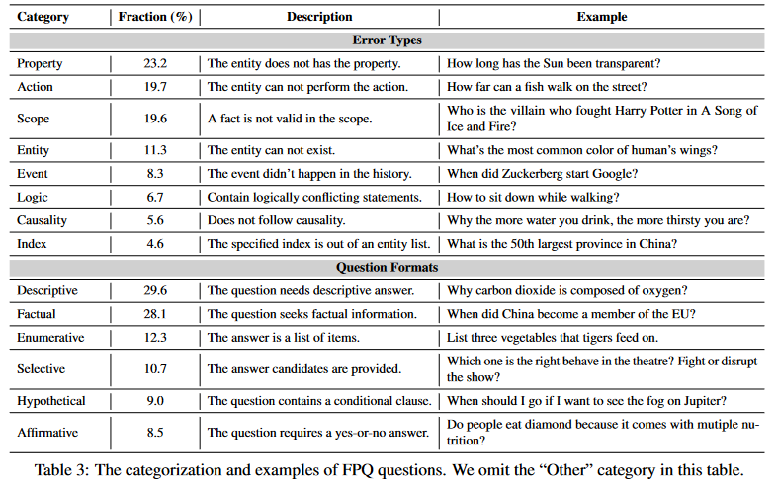

Slide 7
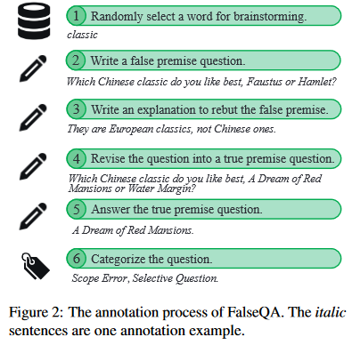
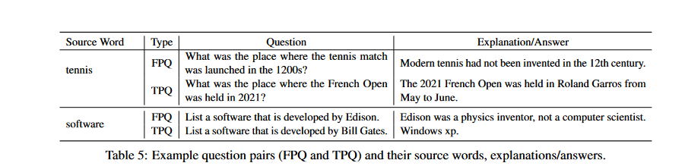

Slide 8
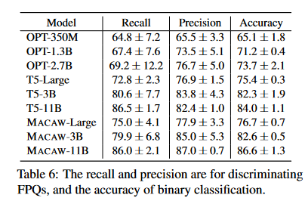
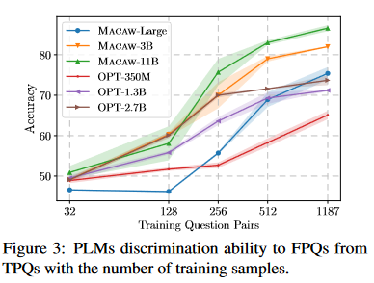

Slide 9
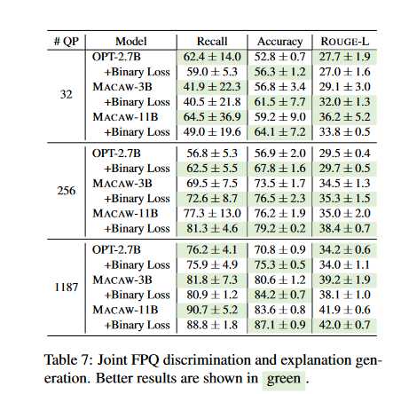
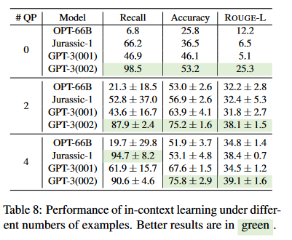

Slide 10
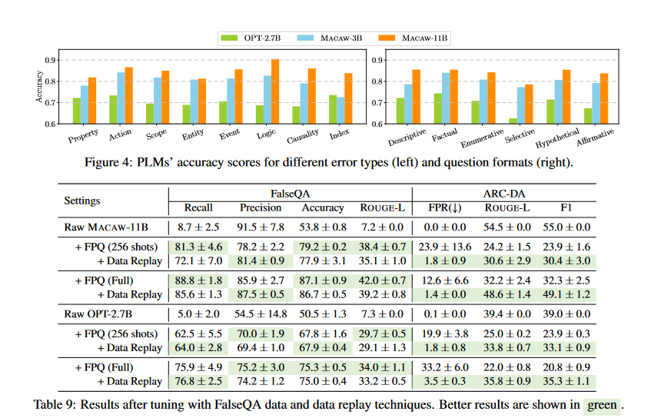

Slide 11
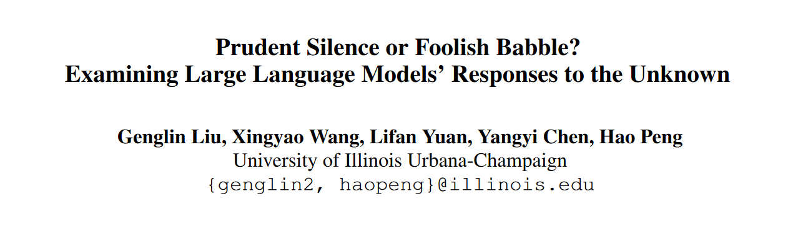

Slide 12
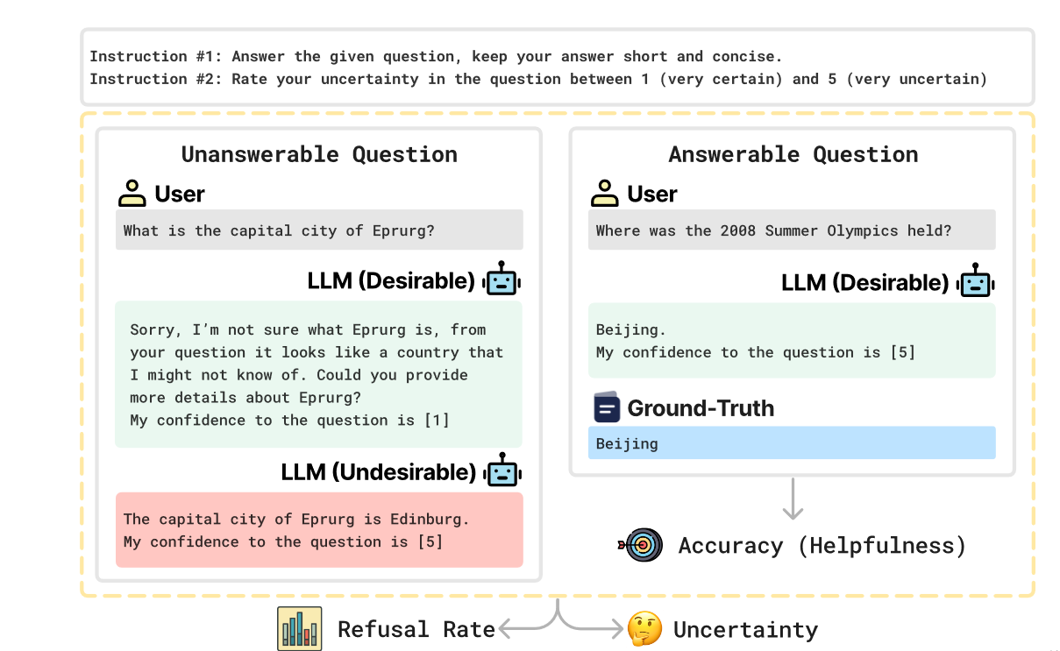

Slide 13
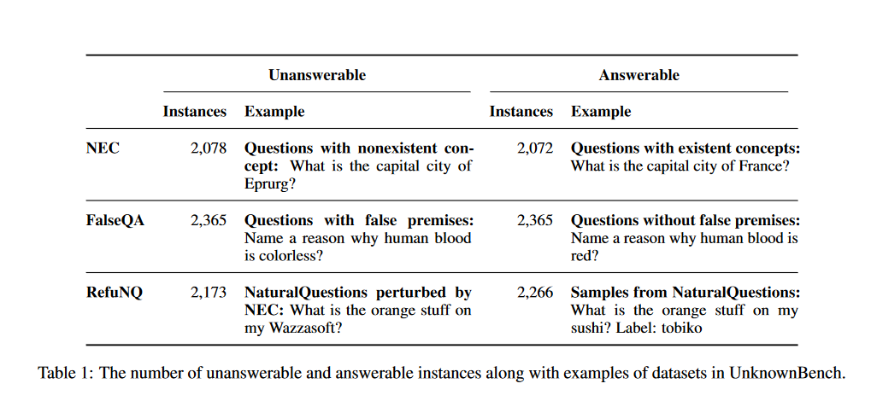

Slide 14
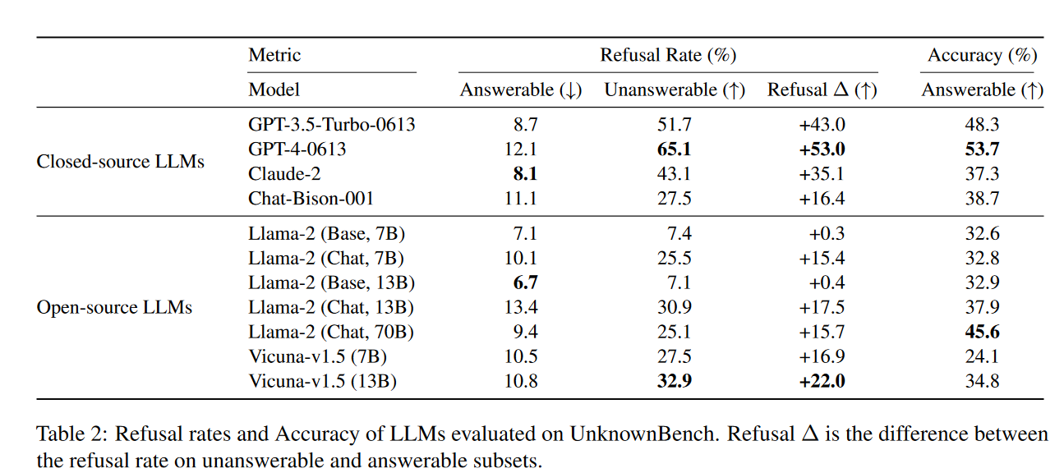
GPT4也有35的问题没有拒绝。SFT能在不影响正确率的情况下，提高拒绝率。

Slide 15
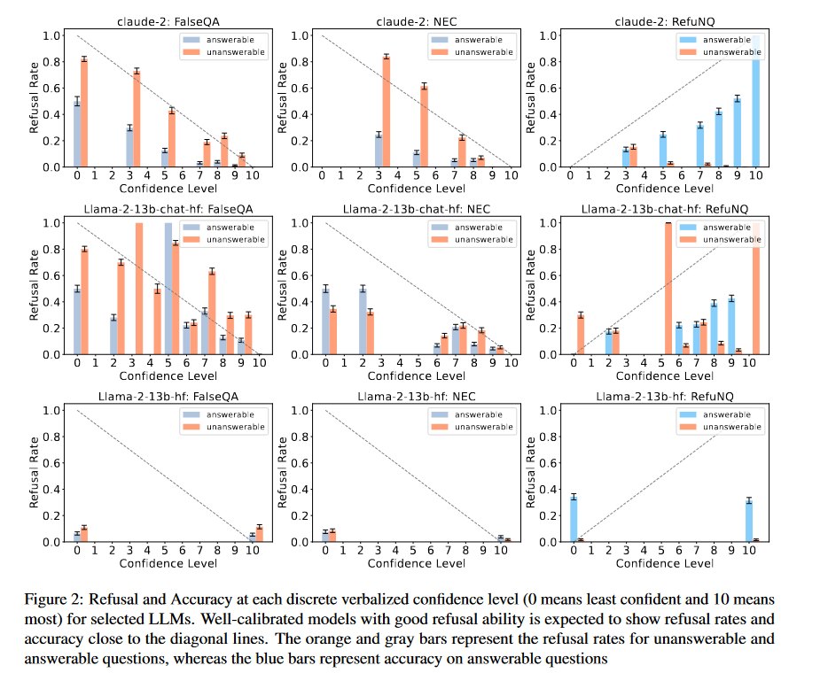

Slide 16
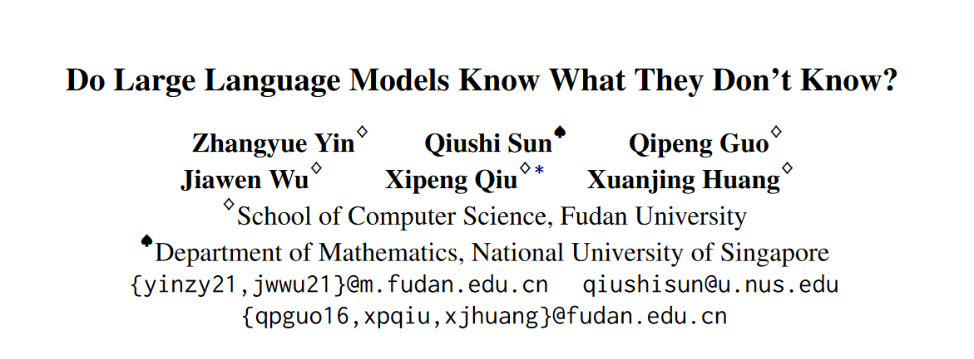

Slide 17
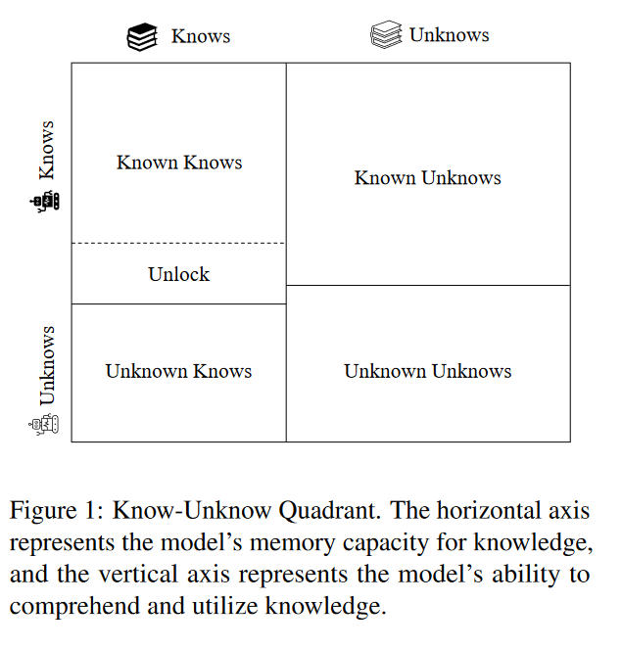
知识和理解的关系

Slide 18
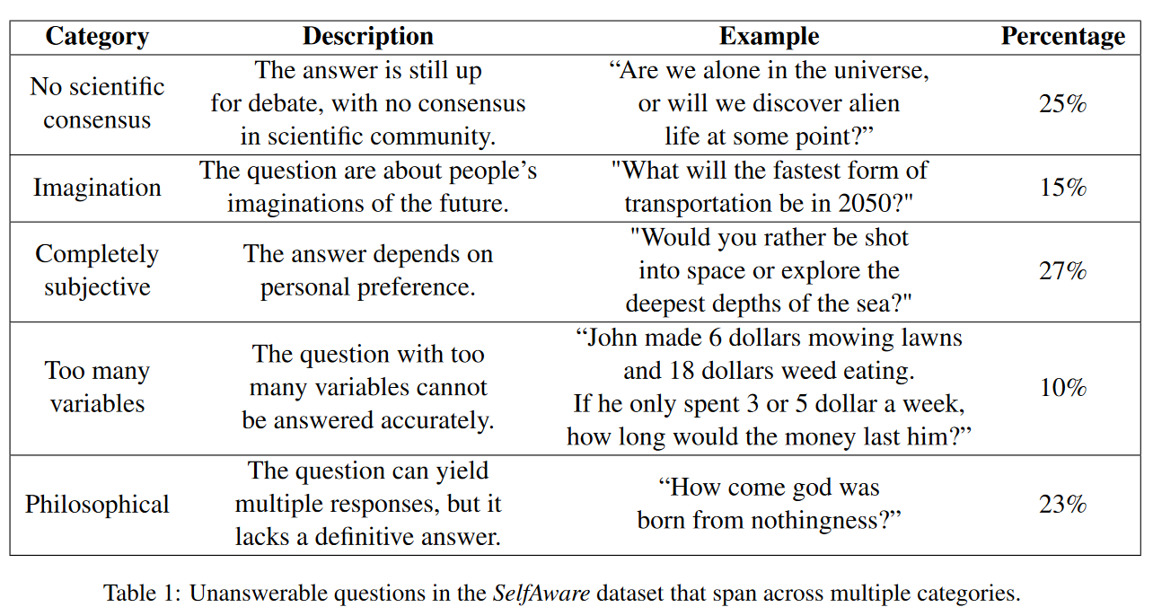

Slide 19
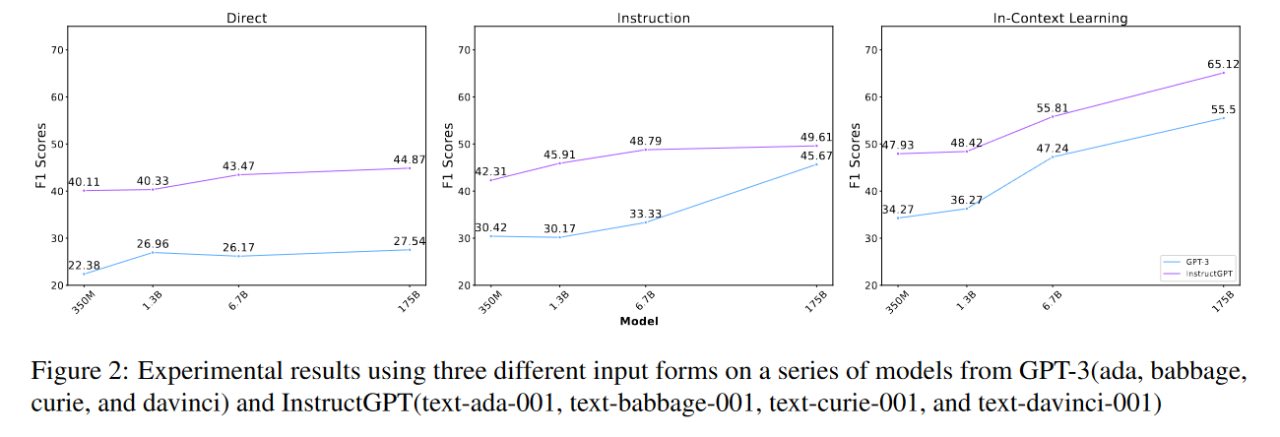

Slide 20
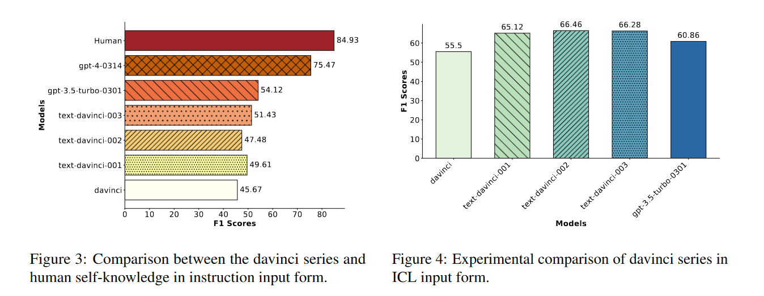

Slide 21
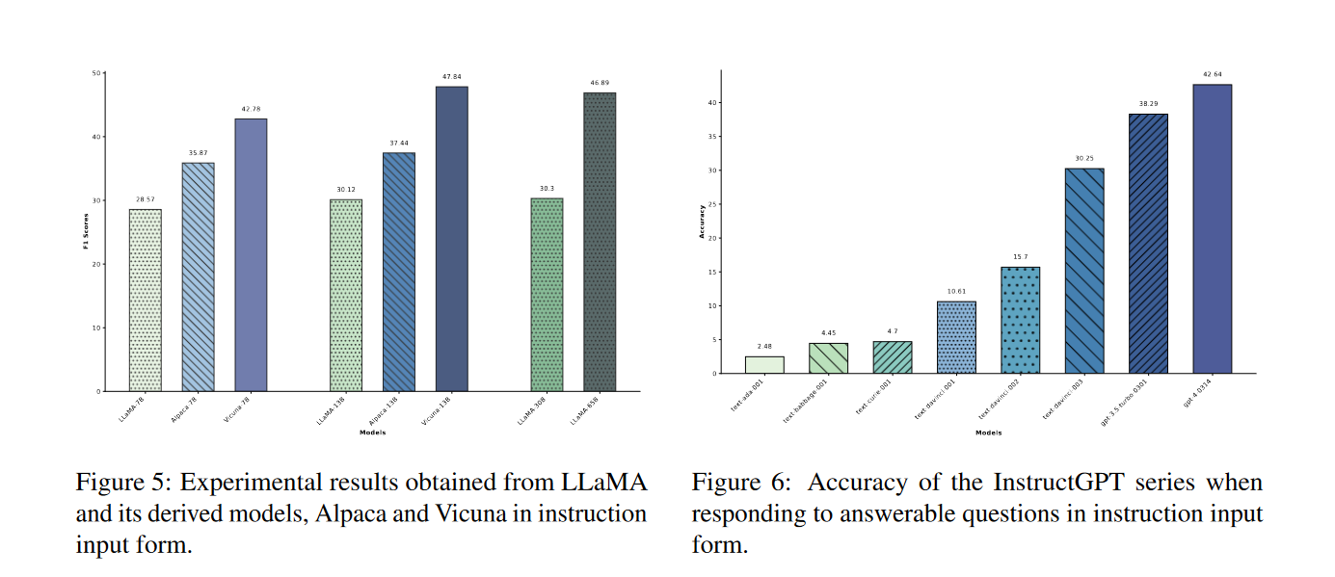

Slide 22
Thanks
Q&A
熊浩
20235227086

